Slide 1

Savci - šelmy
VY_52_INOVACE_30
Číslo projektu: CZ.1.07/1.4.00/21.1101
Sada 1
Člověk a příroda
MŠ, ZŠ a PrŠ Trhové Sviny

Slide 2
Identifikátor materiálu: V/2 Inovace a zkvalitnění výuky v oblasti přírodních věd, 30
Anotace | Žáci jsou v úvodní části seznámeni se základními znaky savců, jejich dělením a zástupci. Následují podrobné informace o šelmách, jejich dělení. Součástí jsou i podrobné informace o znacích šelem a rozdělení šelem do základních skupin, které jsou doplněny odkazy na internet na encyklopedii wikipedia. Následují cvičení, ve kterých mají žáci za úkol kliknout na obrázky, které představují nejčastější potravu šelmy zobrazené uprostřed stránky. Vše je doplněno animacemi. V závěrečné části jsou 3 typy cvičení, kde žáci pracují za pomoci skrytého pera dle zadání na jednotlivých stránkách. Variant je víc a po kliknutí na obrázek obnovení se jednotlivé strany vymění.
Autor Období vytvoření materiálu | Mgr. Miroslav Kruba Srpen 2011
Speciální vzdělávací potřeby | ADHD, dyslexie, dysgrafie, dysortografie
Vzdělávací oblast Vzdělávací obor | Člověk a příroda Přírodopis
Druh učebního materiálu | Interaktivní DUM
Očekávaný výstup | Žáci získají základní informace o dělení a zástupcích savců. Podrobně se seznámí se skupinou šelem, uvědomí si jejich užitečnost v přírodě a zjistí čím se živí.
Druh interaktivity | Využití interaktivní tabule, hypertextových odkazů a práce s PC. Materiál je použitelný pro výuku v online prostředí sdíleném žáky i rodiči. Možnost dopisovat rukopisné poznámky přes skrytá tlačítka v rámci nového softwaru.
Cílová skupina | Žák – s lehkým mentálním postižením
Stupeň a typ vzdělávání | Základní škola praktická – 2. stupeň
Typická věková skupina | 14 – 15. let, 8. ročník

Slide 3

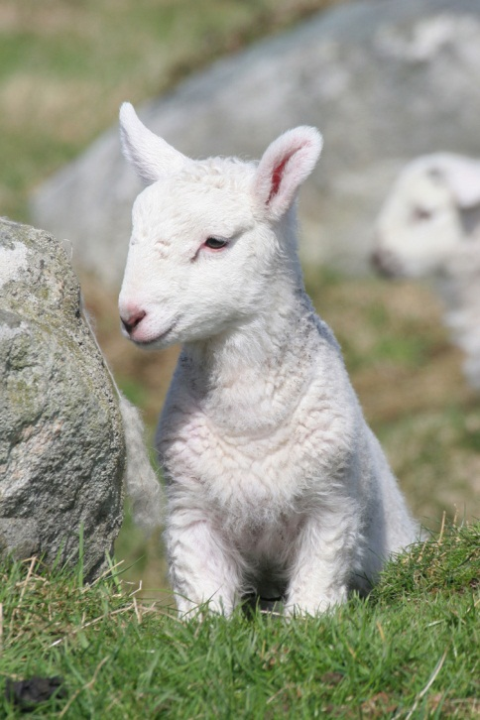
Základní znaky savců
Jsou to obratlovci se stálou tělesnou teplotou a tělem krytým srstí (výjimku tvoří kytovci)
Mláďata savců sají mateřské mléko
V čelistech mají zuby, které rozmělňují,
nebo trhají potravu
Savci se rozmnožují pohlavně, oplození
je vnitřní a děje se pářením

Slide 4
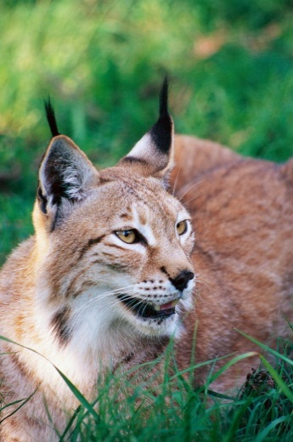
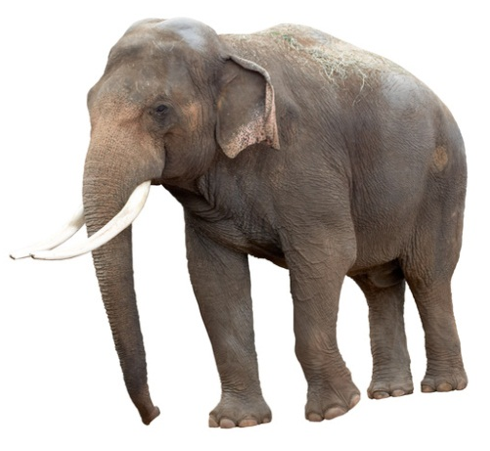
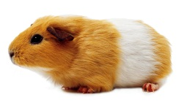
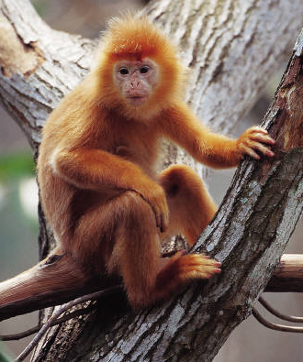
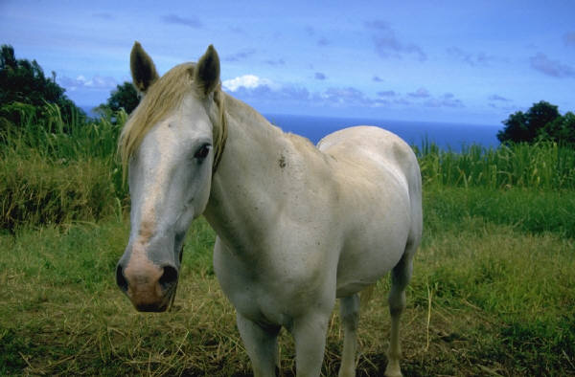
Jednoduché dělení savců
HMYZOŽRAVCI
LETOUNI
HLODAVCI
ŠELMY
KYTOVCI
CHOBOTNATCI
LICHOKOPYTNÍCI
SUDOKOPYTNÍCI
NEHETNATCI

Slide 5
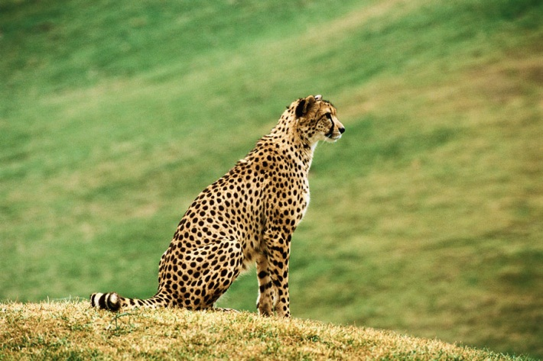
Šelmy - znaky, dělení, zástupci
ŠELMY – znaky
vyznačují se silnými špičáky
většina šelem je masožravých
mají dokonale vyvinuty smysly
ŠELMY a jejich dělení
Psovité
Kočkovité
Lasicovité
Hyenovité
Medvědovité
Klikni na obrázek pro více informací na webu
Šelmy v přírodě udržují rovnováhu živočichů aby se nepřemnožily a zajišťují dobrý zdravotní stav zvěře, neboť loví převážně slabá a nemocná zvířata.

Slide 6
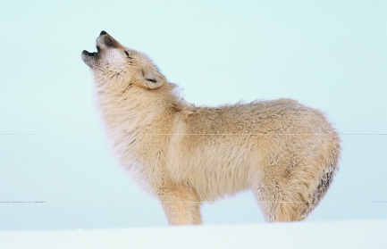

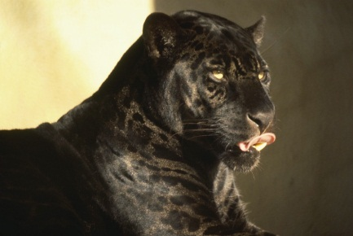
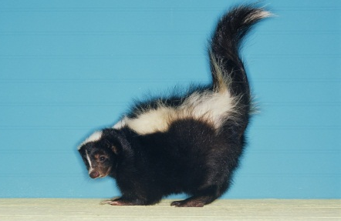
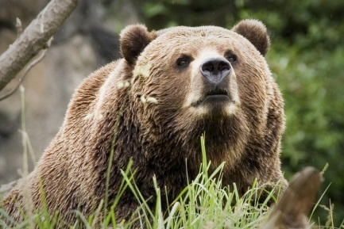
Šelmy - zástupci
Šelmy psovité
Pes, liška, vlk, kojot
Šelmy kočkovité
Kočka, lev, tygr, levhart, rys
Šelmy lasicovité
Lasice, kuna, tchoř, hranostaj
Šelmy medvědovité
Medvěd hnědý, medvěd lední,
medvěd panda

Slide 7
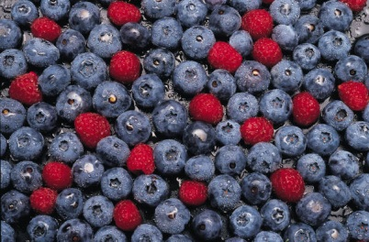
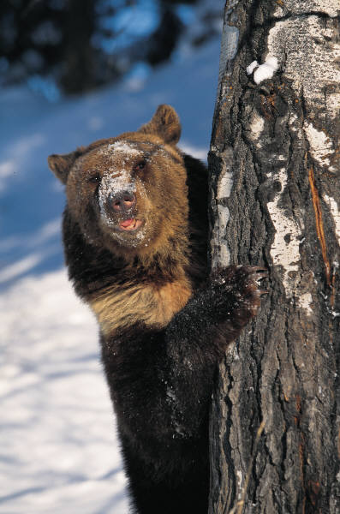
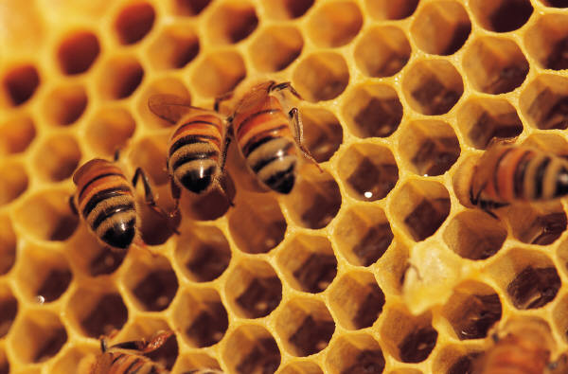
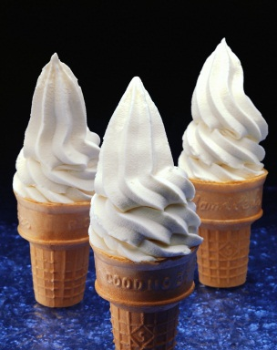



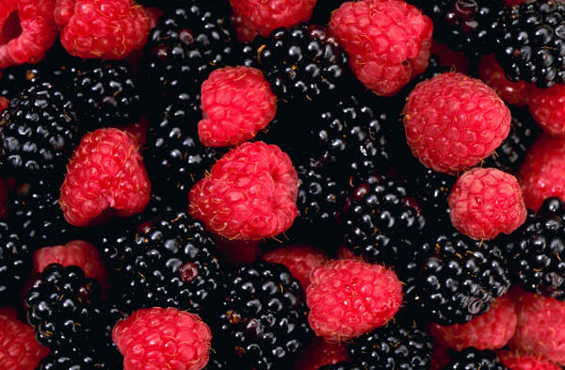

Čím se šelma na obrázku převážně živí? Klikni na správné odpovědi.
(Ano) Bobule
(Ano) Medem
(Ano)
Lesní plody
(Ano) Rybami

Slide 8
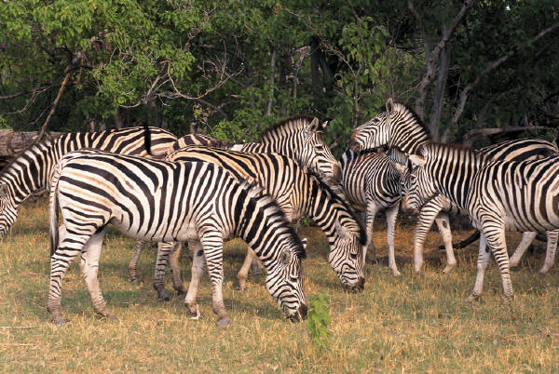


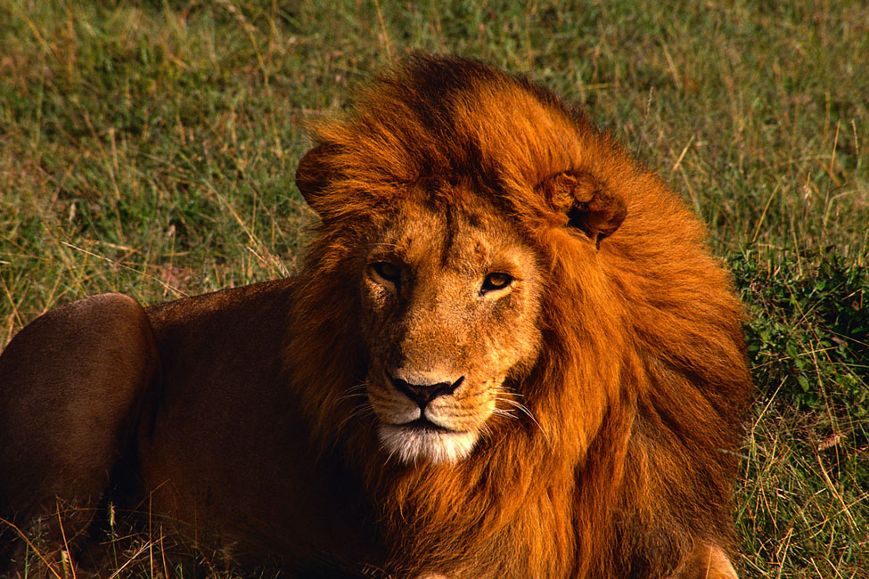
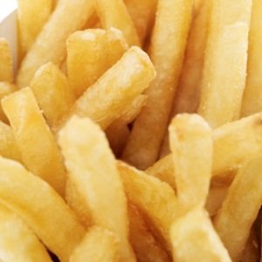

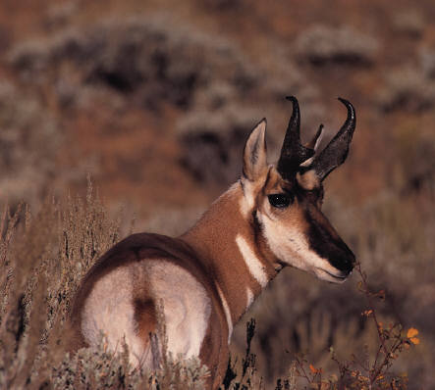
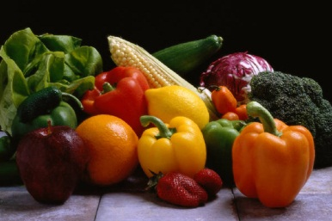

Čím se šelma na obrázku převážně živí? Klikni na správné odpovědi.
(Ano) loví zvěř
(Ano) loví zvěř

Slide 9
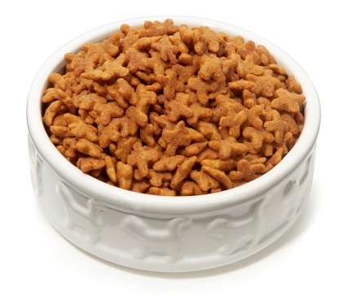
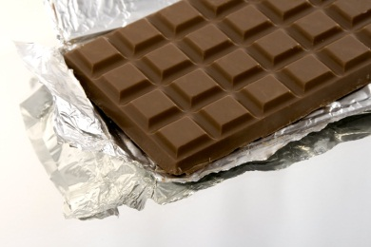

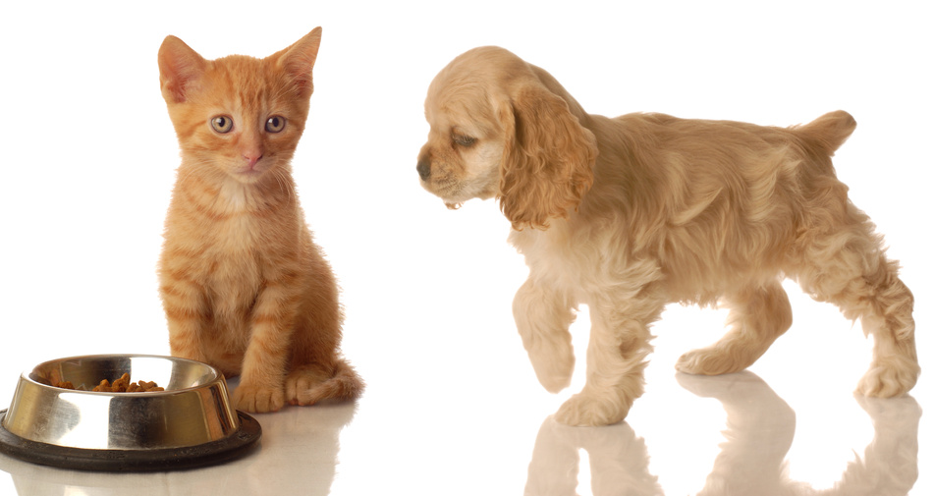
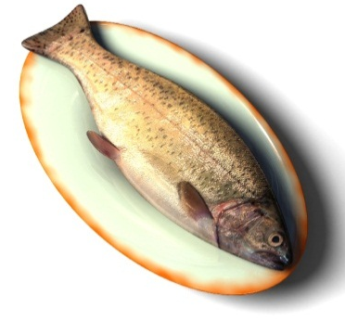
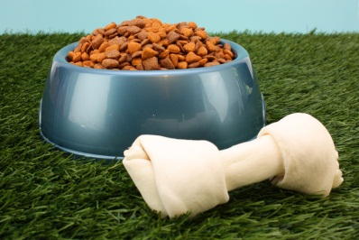
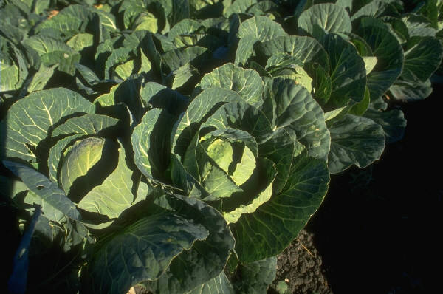
Čím se šelma na obrázku převážně živí? Klikni na správné odpovědi.
(ANO) granule pro psy a kočky
(ANO) granule pro psy a kočky
(ANO) ryby

Slide 10

Spoj skrytým perem, co se k sobě hodí. Co je špatně, tak škrtni
Živí se rostlinnou stravou
Mají srst
Živí se masem
Umí létat
Mají žábry
Sají mateřské mléko
Znaky šelem jsou:
Mají jedové zuby
Tělo pokryté šupinami
Mají ostré zuby
Mají zobák
Snášejí vejce

Slide 11
Spoj skrytým perem, co se k sobě hodí. Co je špatně, tak škrtni
Mají ostré zuby
Živí se masem
Mají žábry
Umí létat
Tělo pokryté šupinami
Mají srst
Znaky šelem jsou:
Živí se rostlinnou stravou
Snášejí vejce
Sají mateřské mléko
Mají jedové zuby
Mají zobák

Slide 12

Spoj skrytým perem, co se k sobě hodí. Co je špatně, tak škrtni
Tělo pokryté šupinami
Mají srst
Mají ostré zuby
Sají mateřské mléko
Živí se rostlinnou stravou
Snášejí vejce
Znaky šelem jsou:
Mají jedové zuby
Živí se masem
Mají zobák
Umí létat
Mají žábry

Slide 13
Zdroje a citace
Všechny obrázky a fotografie, pokud není uvedeno jinak, jsou použity z galerie klipart
http://office.microsoft.com/cs-cz/images/?CTT=97

